Slide 1
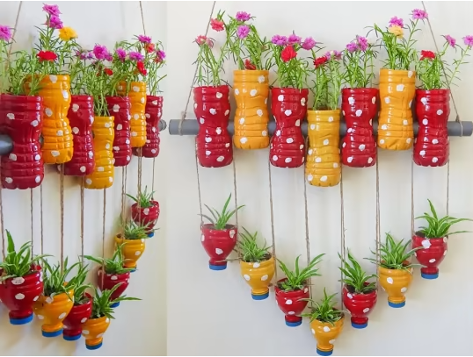
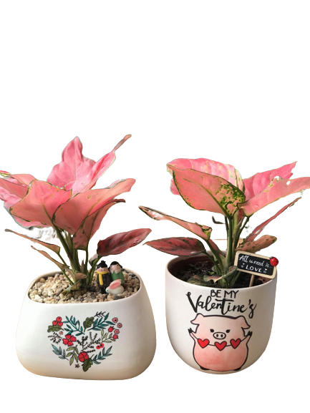
BÀI 7
CHẬU HOA, CÂY CẢNH MINI
Tiết 2

Slide 2
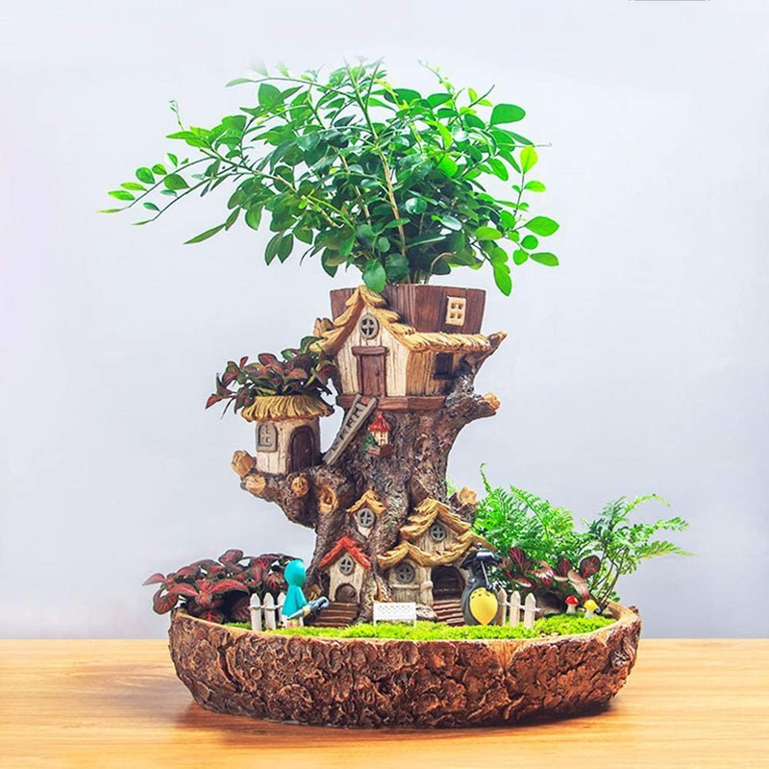
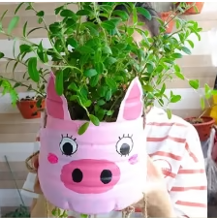
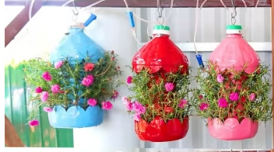
ĐỀ XUẤT Ý TƯỞNG VÀ CÁCH LÀM CHẬU HOA, CÂY CẢNH MINI
Thảo luận và chia sẻ ý tưởng cách làm chậu hoa, cây cảnh mini
Gợi ý
Notes:
GV cho HS thảo luận nhóm chia sẻ ý tưởng của nhóm, hỗ trợ nếu nhóm gặp khó khăn trong việc thể hiện ý tưởng. Trước khi HS thảo luận, GV chiếu tiêu chí và yêu cầu HS thảo luận dựa vào các tiêu chí

Slide 3
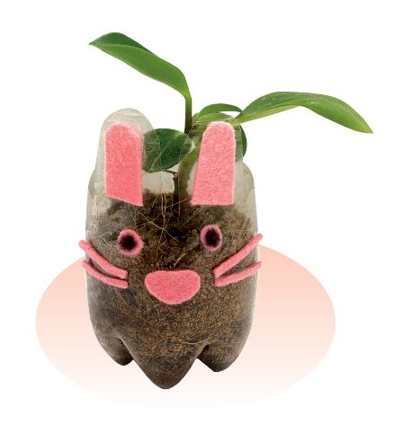
TIÊU CHÍ SẢN PHẨM
➢ Kích thước cây và chậu trồng cây phù hợp với không gian lớp học.
➢ Chậu dùng để trồng cây cảnh được làm từ vật liệu tái chế.
➢ Giá thể (đất trồng, sơ dừa,...) vừa kín gốc, rễ cây.
➢ Cây được trồng chắc chắn trong chậu.
Notes:
GV nêu yêu cầu sản phẩm, trong đó có thể gợi mở cho HS cách làm sử dụng hình vẽ, dán tranh ảnh

Slide 4
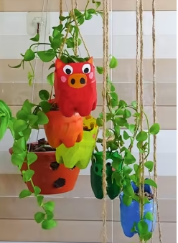
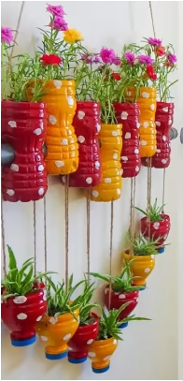
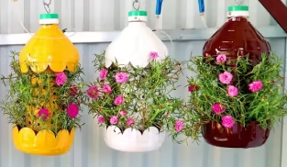
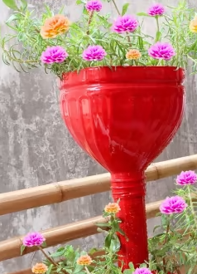
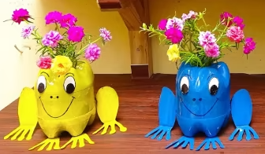
ĐỀ XUẤT Ý TƯỞNG VÀ CÁCH LÀM CHẬU HOA, CÂY CẢNH MINI
Lựa chọn ý tưởng và đề xuất cách làm chậu hoa, cây cảnh mini
Notes:
GV cho HS thảo luận nhóm để thống nhất ý tưởng của nhóm, hỗ trợ nếu nhóm gặp khó khăn trong việc thể hiện ý tưởng

Slide 5
PHIẾU HỌC TẬP SỐ 2
Cùng vẽ ý tưởng của nhóm
1. Em sẽ trồng cây gì:
……………………………………………………
2. Vật liệu sử dụng là gì?
……………………………………………………
……………………………………………………
3. Mô tả các bước làm chậu
cây cảnh
……………………………………………………
…………………………….………………………
Notes:
GV hướng dẫn HS hoàn thiện phiếu học tập số 4, cho HS các nhóm lên trình bày phiếu học tập

Slide 6
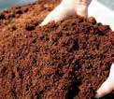
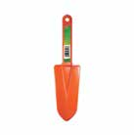
LÀM CHẬU HOA, CÂY CẢNH MINI
Lựa chọn dụng cụ và vật liệu
Cốc giấy
Kéo
Giá thể trồng cây
Bình tưới
Cây trồng
Xẻng nhỏ
Găng tay làm vườn
Notes:
HS lựa chọn vật liệu dùng làm sản phẩm

Slide 7
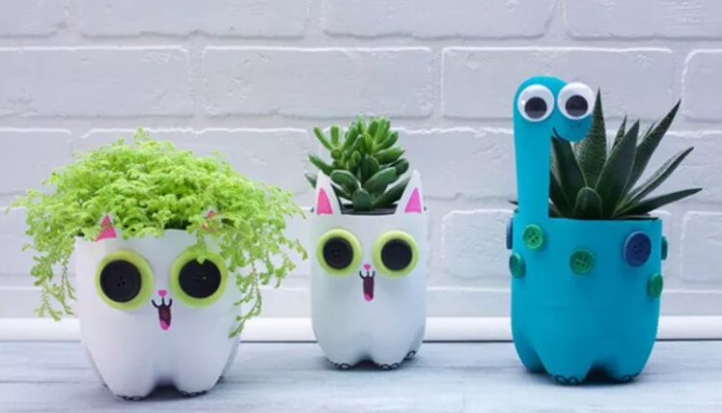
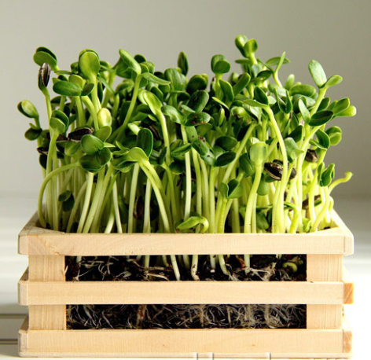
LÀM CHẬU HOA, CÂY CẢNH MINI
Làm chậu hoa, cây cảnh mini theo cách của em hoặc nhóm em
Notes:
GV cho HS thực hiện theo ý tưởng của nhóm, hướng dẫn nếu nhóm gặp khó khăn

Slide 8
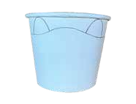
LÀM CHẬU HOA, CÂY CẢNH MINI
1
Tạo chậu cây cảnh từ cốc
Gợi ý
Notes:
GV hướng dẫn HS làm theo mẫu, gợi ý để hs có những cách làm sáng tạo

Slide 9
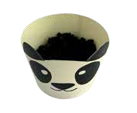
LÀM CHẬU HOA, CÂY CẢNH MINI
2
Cho một phần giá thể vào chậu
Notes:
GV hướng dẫn, gợi ý để hs thực hiện

Slide 10
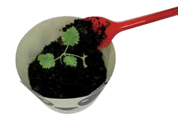
LÀM CHẬU HOA, CÂY CẢNH MINI
3
Đặt cây vào chậu và thêm giá thể vào
Notes:
GV hướng dẫn, gợi ý để hs thực hiện

Slide 11
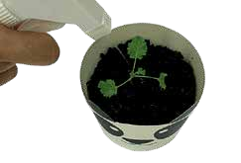
LÀM CHẬU HOA, CÂY CẢNH MINI
4
Tưới nước cho cây
Notes:
GV hướng dẫn, gợi ý để hs thực hiện

Slide 12
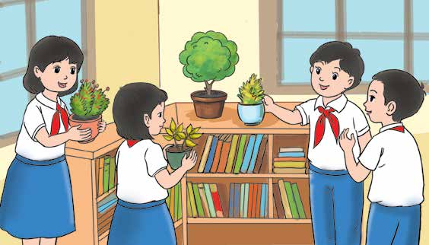
LÀM CHẬU HOA, CÂY CẢNH MINI
5
Trang trí không gian và lớp học với chậu hoa, cây cảnh vừa trồng
Notes:
GV hướng dẫn, gợi ý để hs có những cách làm sáng tạo

Slide 13
KIỂM TRA VÀ ĐIỀU CHỈNH SẢN PHẨM
➢ Kích thước cây và chậu trồng cây phù hợp với không gian lớp học. ➢ Chậu dùng để trồng cây cảnh được làm từ vật liệu tái chế.
➢ Giá thể (đất trồng, sơ dừa,...) vừa kín gốc, rễ cây.
➢ Cây được trồng chắc chắn trong chậu.
Notes:
Kiểm tra theo tiêu chí, điều chỉnh nếu chưa đúng tiêu chí

Slide 14
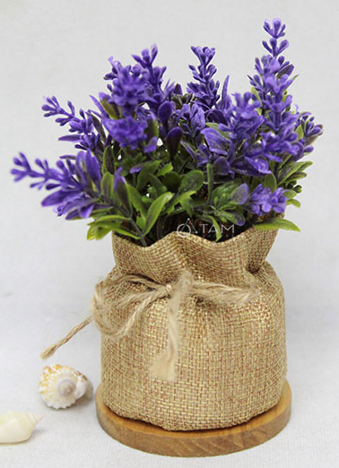
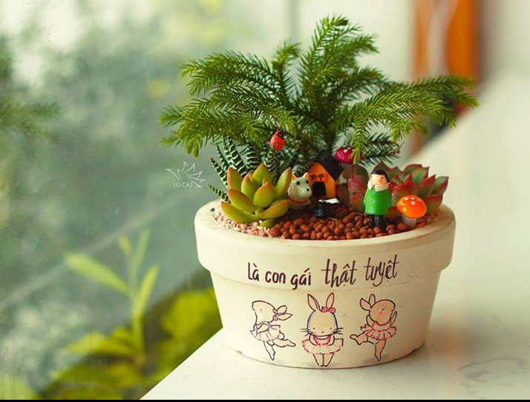
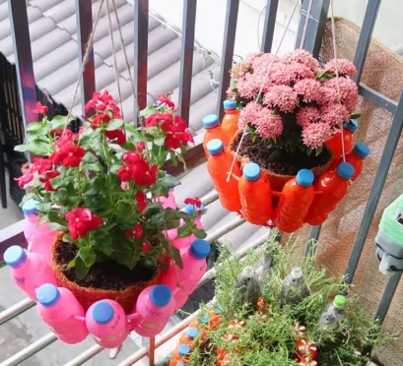
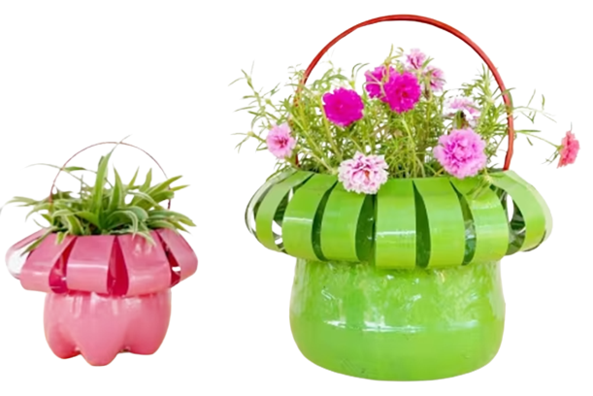
GIỚI THIỆU VÀ TRƯNG BÀY SẢN PHẨM
Notes:
Các nhóm trình bày về sản phẩm của nhóm mình, vật liệu sử dụng, cách làm, công dụng của sản phẩm, khó khăn khi làm sản phẩm, cách khắc phục

Slide 15
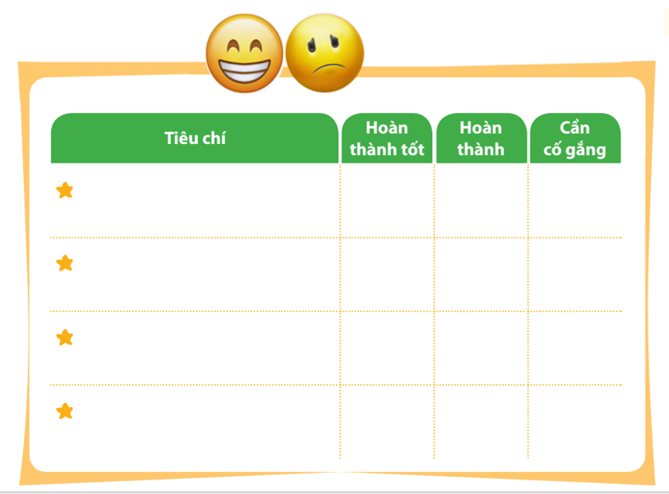
ĐÁNH GIÁ SẢN PHẨM
Thực hiện đánh giá bằng hình dán
Kích thước cây và chậu trồng cây phù hợp với không gian lớp học Chậu dùng để trồng cây cảnh được làm từ vật liệu tái chế
Giá thể (đất trồng, sơ dừa,...) vừa kín gốc, rễ cây
Cây được trồng chắc chắn trong chậu
Notes:
GV hướng dẫn HS đánh giá theo từng tiêu chí bằng hình dán. Có thể tặng thêm hình dán cho điểm sáng tạo, làm nhanh, đẹp

Slide 16
TẠM BIỆT CÁC EM
Notes:
Trong quá trình dạy học, GV thường xuyên khuyến khích HS bằng các câu khen khi HS trả lời đúng

